Slide 1
UNIVERSIDAD AUTÓNOMA DEL ESTADO DE HIDALGO
Instituto de Ciencias Económico Administrativas

Slide 2
Área Académica: Administración
Tema: Modelos (Mix MKT)
Profesores: Marco Antonio I. García García, Juan Eduardo Ramírez León, Sofía E. López García.
Periodo: Enero – junio 2016

Slide 3
Abstract
The marketing mix or marketing mix, is a definition used to describe the group of instruments and various factors that have the person in charge of marketing for a company to achieve the goals of the organization. This means that the marketing mix is the combination of marketing techniques that point to make the four components known as "The Four P" which are product, price, place and promotion. Then define each of these elements of the marketing mix and its functions.
Keywords: Marketing mix, strength, business, product, price, place and promotion.

Slide 4
Modelos

Slide 5
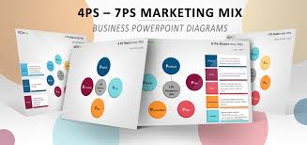
En el artículo Modelo operativo del marketing, se refiere a los modelos de mix de marketing de diversos autores, estudiosos de esta área presentan de acuerdo a su visión.
Domínguez (2005)

Slide 6

Albert Frey propuso dos factores:
Oferta (producto, empaque, marca, precio y servicios), y
Métodos y herramientas (canales de distribución, venta personal, publicidad, promoción de ventas y publicidad gratuita).

Slide 7
William Lazer y Eugene Kelly
Bienes y servicios
Distribución
Comunicación.

Slide 8
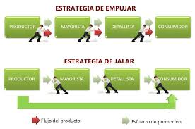
Paul Farris y David Reibstein sostienen las acciones que la empresa emprende en dos categorías:
Empuje (apoyo en el punto de venta y disponibilidad del producto)
Atracción (preferencia del consumidor y lealtad de compra).

Slide 9

Robert Lauterborn rebautiza a las 4 P's como las 4 C's:
Cliente (producto),
Costo (precio),
Conveniencia (plaza), y
Comunicación (promoción).

Slide 10
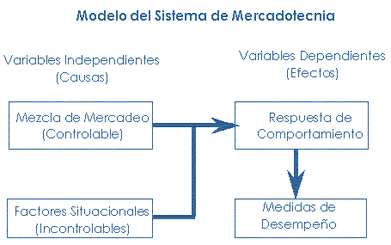
Thomas Kinnear y James Taylor, resulta particularmente útil para ubicar el papel que juegan las actividades diarias de mercadotecnia sobre el desempeño de la empresa.

Slide 11
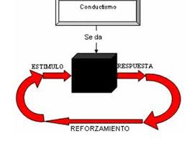
La Respuesta de Comportamiento es el punto central del modelo y se refiere esencialmente a las compras que se espera hagan los clientes como resultado del entorno que les rodea y de las acciones de mercadotecnia de la empresa.

Slide 12
Las Medidas de Desempeño
Dependen de ventas, costos y utilidades de la empresa, así como las variantes y combinaciones de ellas, como participación de mercado, flujo de efectivo, rentabilidad o valor de la acción.

Slide 13
Factores Situacionales
variables externas de la empresa
La política,
La economía,
La legislación,
El ambiente social,
Los aspectos geofísicos,
El desarrollo tecnológico,
La competencia.

Slide 14
Jerome McCarhty conocida como las Cuatro P's: La clasificación más aceptada a través del tiempo ha sido.
Producto
Precio
Plaza
Promoción

Slide 15
Producto: Conjunto de atributos tangibles o intangibles que la empresa ofrece al mercado meta.
Variedad
Calidad
Diseño
Características
Marca
Envase
Servicios

Slide 16
Precio
Cantidad de dinero que los clientes tienen que pagar por un determinado producto o servicio.
Descuentos
Complementos
Periodo de pago
Condiciones de crédito
Precio de lista

Slide 17
También conocida como Posición o Distribución, incluye todas aquellas actividades de la empresa que ponen el producto a disposición del mercado meta.
Plaza
Surtido
Ubicaciones
Inventario
Transporte
Logística
Canales
Cobertura

Slide 18
Promoción
Es informar, persuadir y recordar las características, ventajas y beneficios del producto.
Publicidad
Venta Personal
Promoción de Ventas
Relaciones Públicas
Telemercadeo
Propaganda

Slide 19
Relación de la mezcla de mercadotecnia social y de servicios
La mezcla original demostró ser insuficiente con el desarrollo de la industria de los servicios y sectores sociales, es así como se le agregan tres elementos adicionales:
Personal,
Procesos, y
Presentación

Slide 20
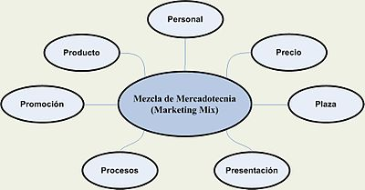

Slide 21
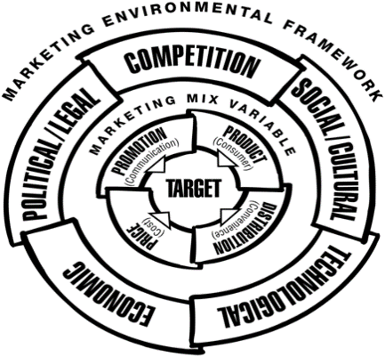
Personal:
El personal es importante en todas las organizaciones, pero es especialmente importante en aquellas circunstancias en que, no existiendo las evidencias de los productos tangibles, el cliente se forma la impresión de la empresa con base en el comportamiento y actitudes de su personal.

Slide 22
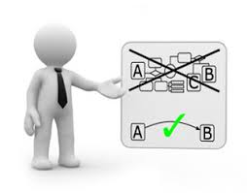
Procesos:
Los procesos son todos los procedimientos, mecanismos y rutinas por medio de los cuales se crea un servicio y se entrega a un cliente, incluyendo las decisiones de política con relación a ciertos asuntos de intervención del cliente y ejercicio del criterio de los empleados.
La administración de procesos es un aspecto clave en la mejora de la calidad del servicio.

Slide 23

Presentación:
Los clientes se forman impresiones en parte a través de evidencias físicas como edificios, accesorios, disposición, color y bienes asociados con el servicio como maletines, etiquetas, folletos, rótulos, etc.
Ayuda a crear el "ambiente" y la "atmósfera" en que se compra o realiza un servicio y a darle forma a las percepciones que del servicio tengan los clientes.
Tangibilizar al servicio.

Slide 24
La Estrategia de Mercadotecnia
Segmentación de Mercados
Diferenciación de Productos
Posicionamiento de Marcas
Da lugar a una estructura estable sobre la que las Decisiones Operativas de Producto, Precio, Plaza y Promoción se mantienen a través del tiempo.

Slide 25
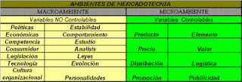
  La posibilidad de considerarlas controlables o incontrolables, lo cual es válido discutir para ambos casos.
La empresa definitivamente no tiene completo control sobre sus actividades de mercadotecnia.

Slide 26
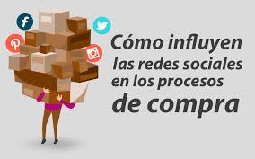
…Reflexión:
El desarrollo tecnológico puede traducirse a nuevos productos o servicios, o puede quedar 'guardado' indefinidamente en espera de circunstancias propicias.
Aún el clima es controlado dentro de una tienda vía el aire acondicionado, almacenamiento refrigerado, etc.

Slide 27

CONCLUSIÓN
Lo importante no está en la clasificación de actividades, herramientas o decisiones.
Más allá de eso, lo importante es trabajar bajo modelos o esquemas que nos permitan darle sentido al quehacer diario de la empresa en su afán por desarrollar con sus clientes una relación comercial continua.

Slide 28
Referencias Bibliográficas
Domínguez, J. I. (2005). Modelo operativo de marketing. Recuperado de http://www.gestiopolis.com/modelo-operativo-marketing/
Kotler, P. & Keller, K. (2012) Dirección de Mercadotecnia. Décimo cuarta Edición. Prentice Hall.
Kotler, P. y Armstrong, G. (2010). Fundamentos de Marketing. MÉXICO:Pearson Education.
Munch, L. (2005 ). Nuevos Fundamentos de Mercadotecnia “Hacia el liderazgo del mercado”. MÉXICO. Trillas.

